Slide 1



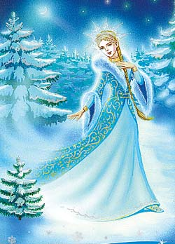

ИГРА
ЗИМУШКА -ЗИМА

Slide 2
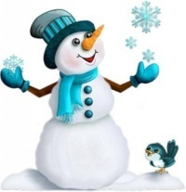
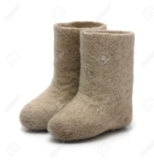

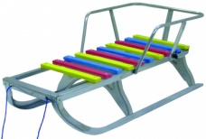

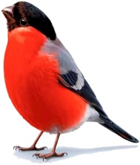
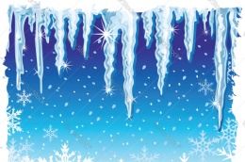
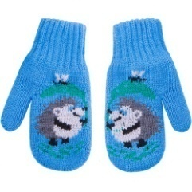

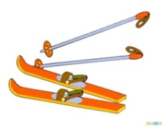
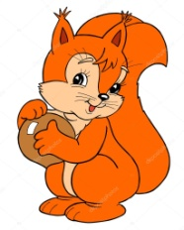
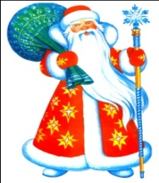
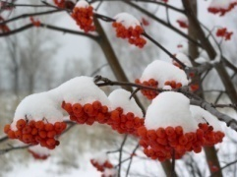

Slide 3

Назови зимние слова
на букву «С»
Notes:
3

Slide 4
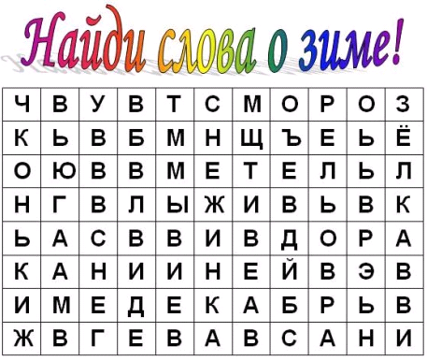
…
 | В |  |  |  | С | м | о | р | о | з
К | Ь |  |  |  | Н |  |  |  |  | Ё
О | Ю |  |  | М | Е | Т | Е | Л | Ь | Л
Н | Г |  | Л | Ы | Ж | И |  |  |  | К
Ь | А |  |  |  | И |  |  |  |  | А
К |  |  |  |  | Н
И |  |  | Д | Е | К | А | Б | Р | Ь
 |  |  |  |  | А |  | С | А | Н | И
Notes:
4

Slide 5
Составь слова
АМЗИ
КИНСА
ДОХОЛ
ВНОКГЕСИ
КАЁЛ
РОМЗО
КЕНЖОС
ЛОГОЛЁД
ЫЛИЖ
ЗИМА
САНКИ
ХОЛОД
СНЕГОВИК
ЁЛКА
МОРОЗ
СНЕЖОК
ГОЛОЛЁД
ЛЫЖИ
Notes:
5

Slide 6
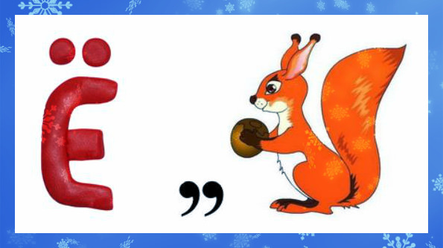





Ребусы
.
Ёлка
Снегирь
Шарф
Зима
Метель
Мороз
Notes:
6

Slide 7
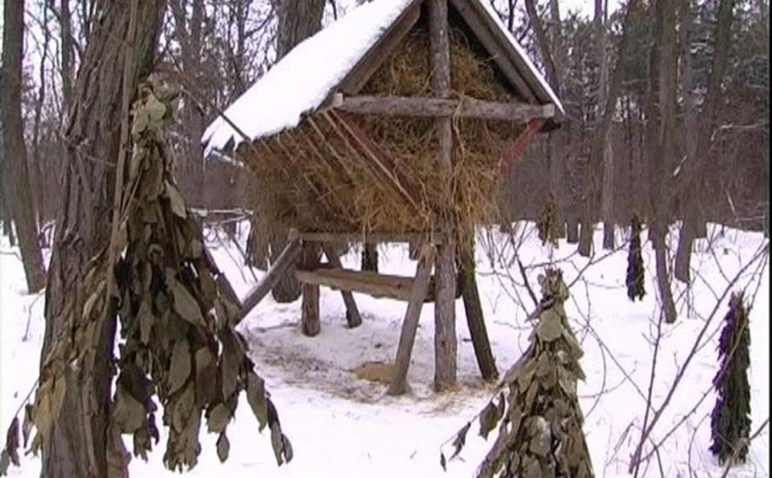
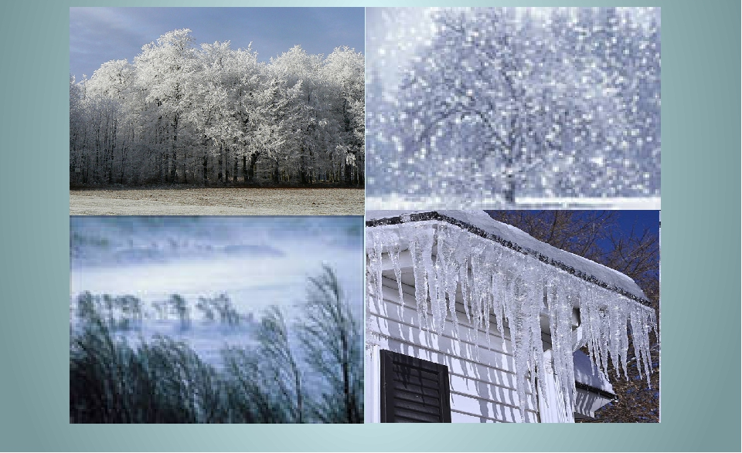
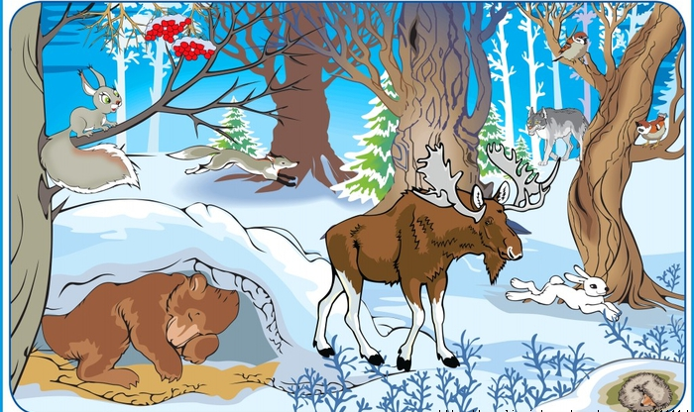
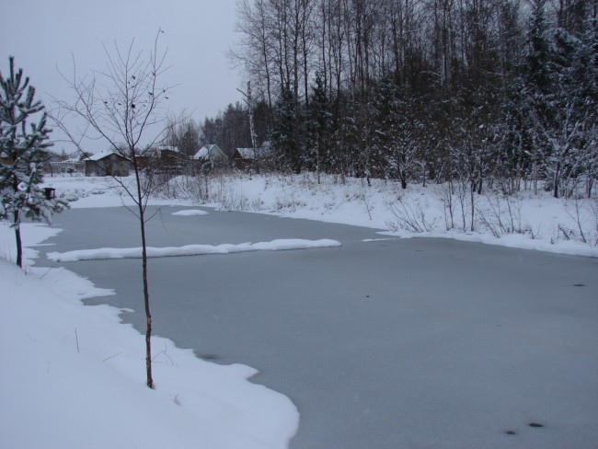
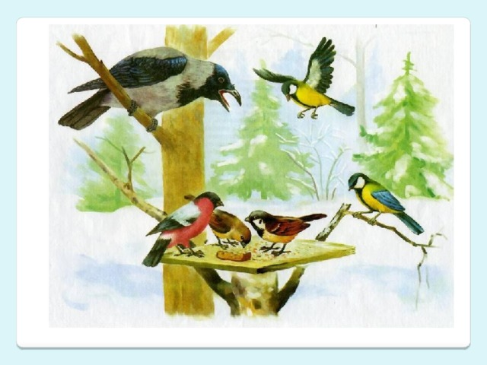
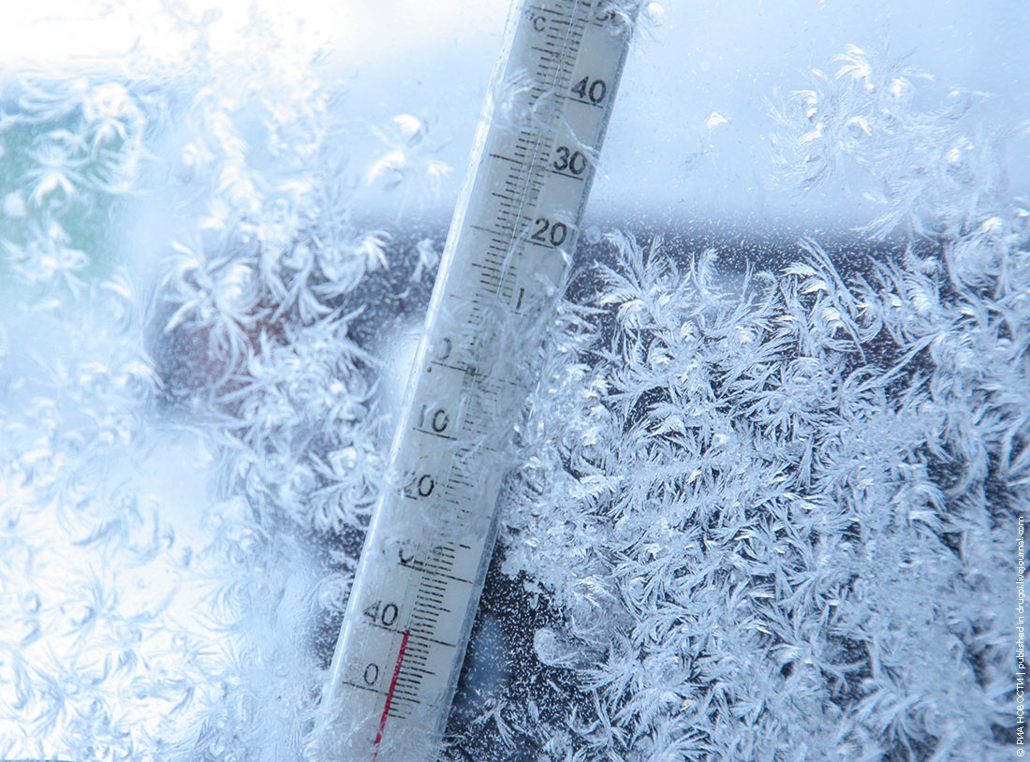
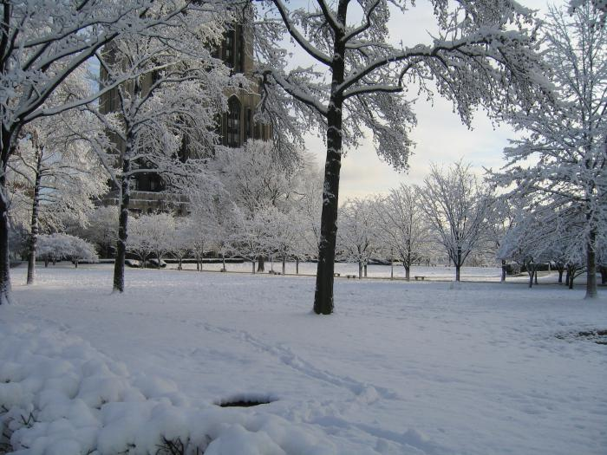
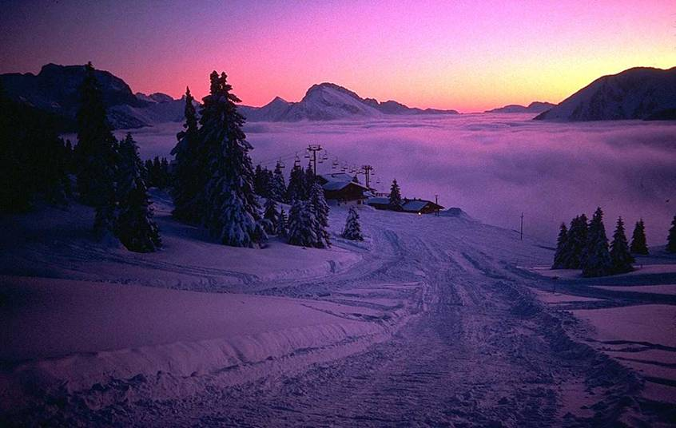
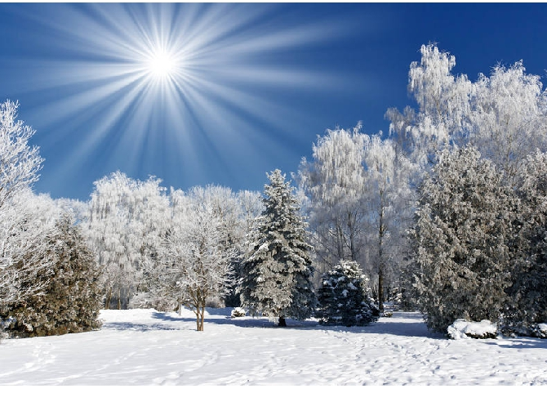
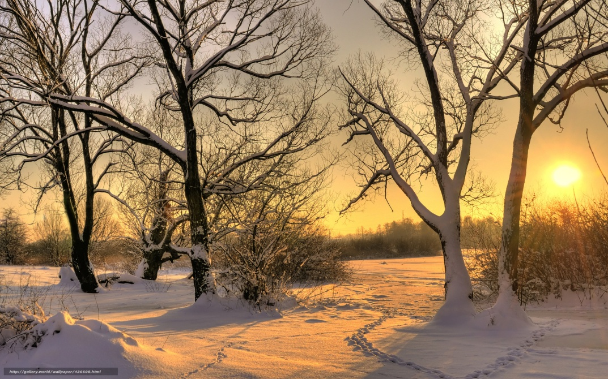
Фото – галерея «Приметы зимы»
-
Выпадает много снега.
Деревья зимой без листьев.
Замерзают водоёмы. Образуется лёд.
Солнце светит и не греет.
Рано темнеет
Холодно. Морозно.
Медведь и еж спят. Белка и заяц меняют «шубку».Птиц мало. Голодно.
Иней, снегопад, метели, сосульки – зимние явления.
КОРМУШКИ
Notes:
7

Slide 8

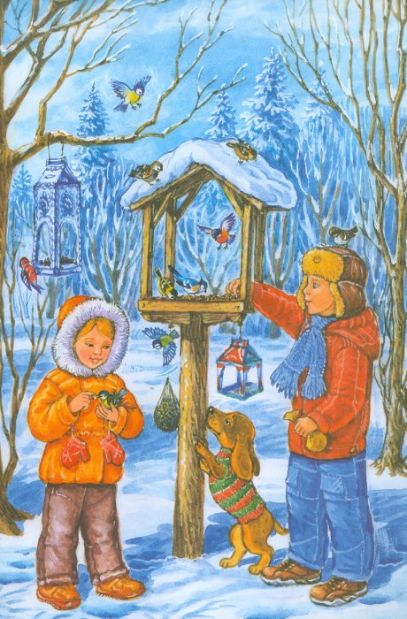
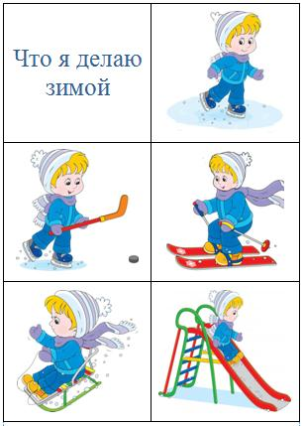

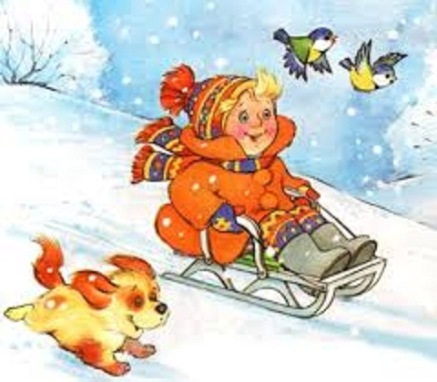
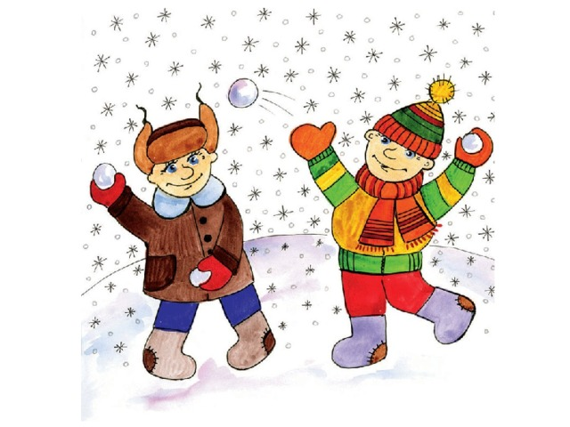
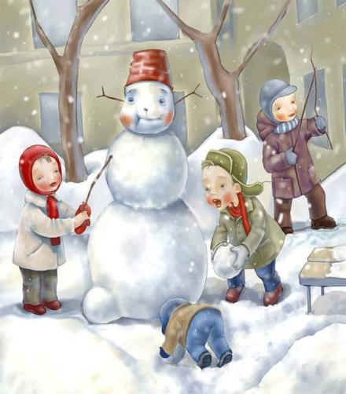
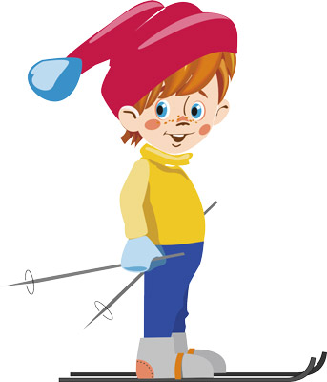

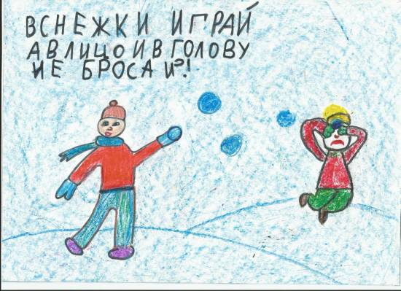
ЛЕПЯТ СНЕГОВИКА
Что делает? Что делают?
-
ИГРАЮТ В СНЕЖКИ
КАТАЕТСЯ НА ЛЫЖАХ
КАТАЕТСЯ НА САНКАХ
КАТАЕТСЯ НА КОНЬКАХ
КОРМЯТ ПТИЦ
ИГРАЕТ В ХОККЕЙ
Notes:
8

Slide 9
Зима (какая?) –
Снег (какой?) –
Горка (какая?) -
Вопросики
Холодная, суровая, снежная,…
Белый, пушистый, мокрый, холодный….
Ледяная, большая, снежная,
скользкая…
Notes:
9

Slide 10
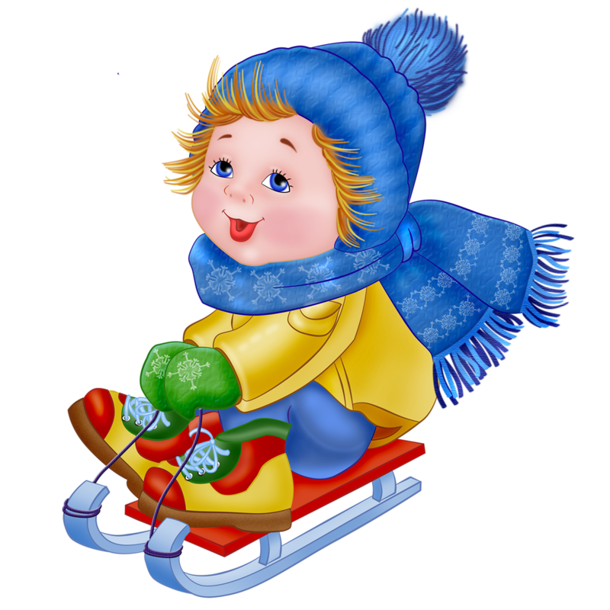
Скороговорка.
У маленькой Сани, санки едут сами.
Notes:
10

Slide 11
Игра «Исправь ошибку»
-
Первый зимний месяц называется . имой на улице холодно и часто идёт . Люди надевают теплую одежду: шубы, сапоги, , варежки, шапки. Ребята лепят снежную бабу, , катаются на санках А чтобы не простудиться съедают . Белка грызет орешки, а медведь Зима – чудесное время !
сентябрь
декабрь
з
З
дождь
снег
шортики
купаются в море
.
и на велосипеде, загорают.
по одной сосульке
ест мясо.
спит.
суток
года
Notes:
11

Slide 12



Составьте предложения.
-
холодная, Наступила, и, зима. снежная,
Наступила холодная и снежная зима.
снег. пушистый, Выпал, белый,
Выпал белый, пушистый снег.
светит, Ярко, солнце. зимнее,
Ярко светит зимнее солнце.
Notes:
12

Slide 13
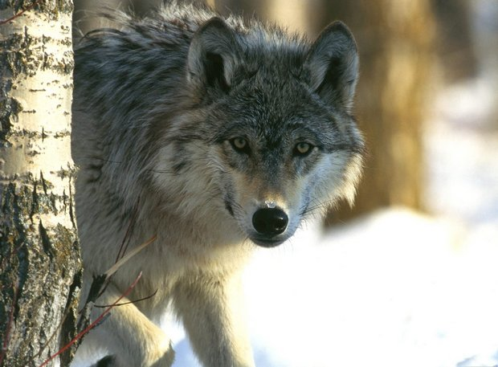
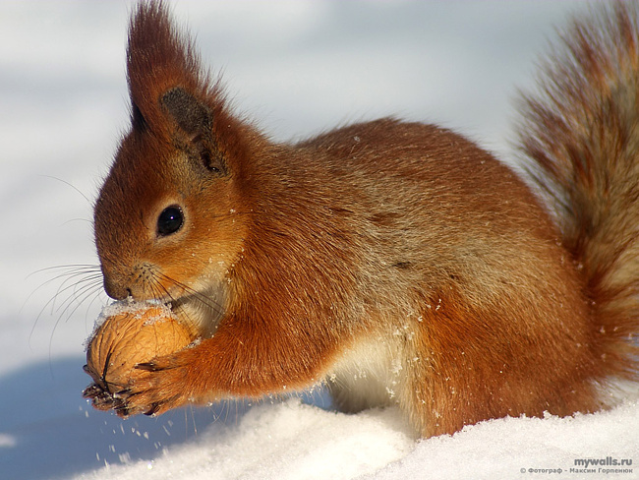
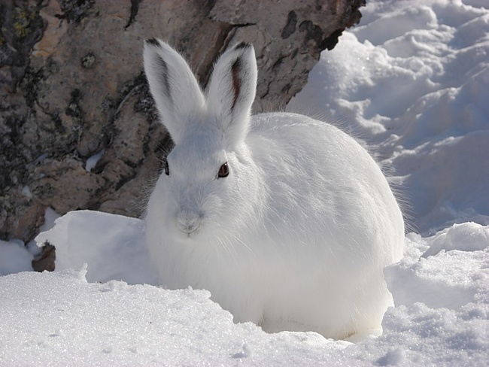
Опиши животное
Notes:
13

Slide 14

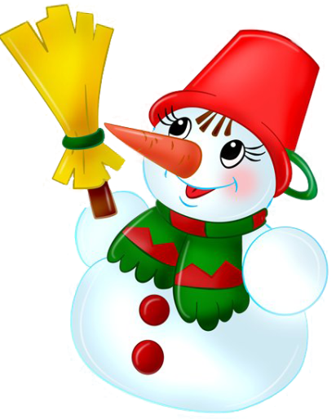
Доскажи словечко
С каждым днем все холоднее,
Греет солнце все слабее,
Всюду снег, как бахрома, -
Значит, к нам пришла
зима
Во дворе стоит с метлой,
Дружит с нашей детворой,
Улыбается хитро,
Вместо шляпы - есть ведро!..
Снеговик
Notes:
14

Slide 15




Доскажи словечко
С неба падают зимою и кружатся над землею. Лёгкие пушинки, белые
снежинки
Свяжет бабушка их внучке,
Чтоб зимой не мерзли ручки.
Сохранят тепло сестрички -
Шерстяные
рукавички
Notes:
15

Slide 16

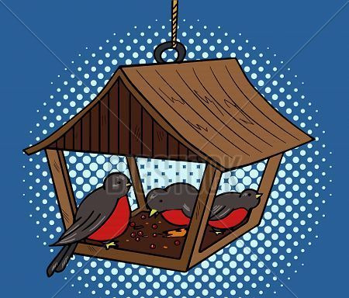
Доскажи словечко
Много ягод у калины, и конечно у рябины.
Налетайте птички - милые
синички
Всякая здесь может птица
В зимний холод угоститься.
На сучке висит избушка,
Называется
кормушка
Notes:
16

Slide 17

Разыграй диалог.
Notes:
17

Slide 18

Notes:
18

